Slide 1
Zarządzanie pielęgniarek lekami i rozwój nowych leków
Anele Waters

Slide 2
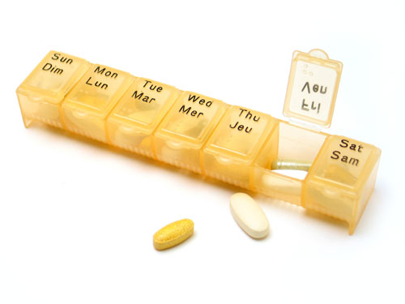

Leczenie antyretrowirusowe

Slide 3
Cele terapii HIV
Głównym celem jest zapobieganie zachorowalności i śmiertelności związanej z HIV.
Ograniczenie miana wirusa HIV do niewykrywalnego
Przywrócić i/lub zachować funkcję immunologiczną
Zapobiegać przenoszeniu HIV
Leczenie trwa całe życie
Notes:
Stops the Viral load from replicating therefore allowing restoration of CD4
Undetectable doesn’t mean its not there, but at lowest level we can measure ie <20 copies per ml blood
Allowing immune system to replenesh allowing increased lifespan
Prevents HIV transmission ie greatly reduces the risk of HIV transmission with an undetectable viral load

Slide 4
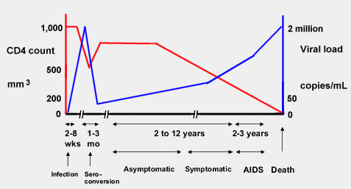
Naturalna progresja komórek CD4 i obciążenie wirusem HIV przy braku leczenia HIV
Source: HIV i-base
http://i-base.info/ttfa/section-2/214-how-cd4-and-viral-load-are-related/

Slide 5
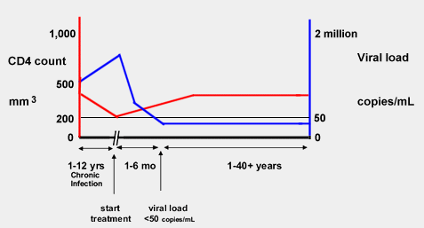
Wpływ leczenia HIV na liczbę komórek CD4 i wiremię
Source: HIV i-base
http://i-base.info/ttfa/section-2/214-how-cd4-and-viral-load-are-related/

Slide 6
Klasy ART
Antagonista CCR5
Inhibitory fuzji
Inhibitory integrazy
Inhibitory odwrotnej transkryptazy
NRTI, NRTI
Inhibitory proteazy

Slide 7
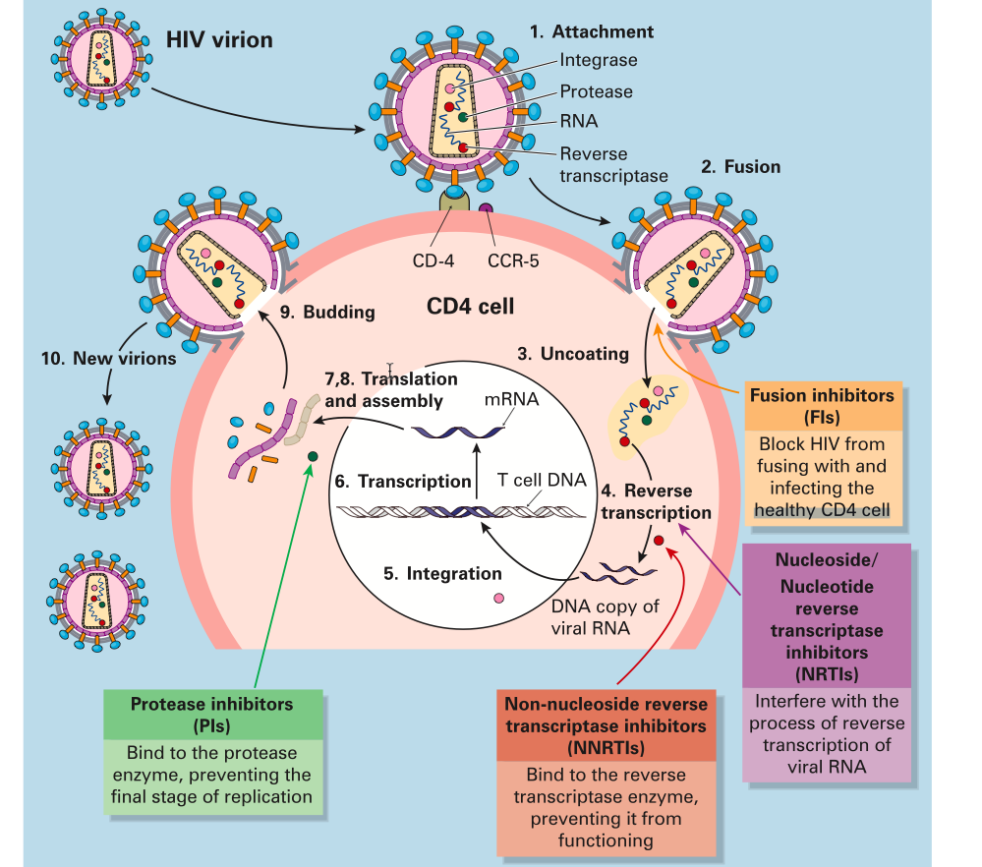
Notes:
HIV penetrates its target
HIV releases RNA into the cell. RNA must be converted to DNA by an enzyme called reverse transcriptase.
The viral DNA enters the cell's nucleus. Viral DNA becomes integrated with the cell's DNA by integrase enzyme
The DNA of the infected cell now produces RNA.
A new virus is assembled from RNA.
The virus pushes (buds) through the membrane of the cell, pinching off from the infected cell.
To be able to infect other cells, the budded virus must mature. It becomes mature when another HIV enzyme (HIV protease).

Slide 8
Problemy z ART
Istnieją rezerwuary wirusa HIV
ART nie może przeniknąć do niektórych obszarów
Nie możemy całkowicie wyeliminować wirusa -> rozważ korzyści zdrowotne z rozpoczęciem leczenia przez całe życie
Więc… kiedy zacząć?
Notes:
The body contains reservoir sites for HIV-1 even during during virally suppressive (HAART).
RNA hides within other cells without replicating in this form for significant periods of time. It can then start to replicate at any time.
Also there are places in the body that antiretroviral therapy may not be able to penetrate such as in the brain, testes, kidney or heart.
8

Slide 9
EACS Guidelines (2021) v11.0
Rozpoczęcie ART tego samego dnia po ustaleniu diagnozy zakażenia HIV jest możliwe i akceptowalne dla osób zakażonych wirusem HIV.
Ocena gotowości do rozpoczęcia ART jest niezbędna, aby osoba wyraziła swoje preferencje i nie czuła presji, aby natychmiast rozpocząć ART, chyba że jest to klinicznie wskazane.
Im niższa liczba CD4, tym większa pilna potrzeba natychmiastowego rozpoczęcia ART (European AIDS Clinical Society)

Slide 10
EACS (2021) Zalecenia
Zalecane ART z dowolną liczbą CD4 do:
zapobiegać progresji choroby HIV
zmniejszyć ryzyko chorób współistniejących
zapobiegać transmisji seksualnej
zapobiegać transmisji z matki na dziecko

Slide 11
Badania krwi przed rozpoczęciem
CD4
Wirusowe obciążenie
Test tropizmu
Test oporności
HLA B*5701
Testy czynności wątroby
FBC

Slide 12
Przed wyborem schematu ART należy koniecznie sprawdzić:
• Jeśli kobieta chce zajść w ciążę lub jest w ciąży:
• Jeśli dana osoba ma infekcję oportunistyczną:
• Jeśli osoba ma gruźlicę:
• Jeśli dana osoba ma potencjalne leczenie ograniczające choroby współistniejące:
• Jeśli dana osoba jest leczona innymi lekami:
• Jeśli osoba ma trudności z przełykaniem:
• Jeśli dana osoba zaraziła się wirusem HIV podczas otrzymywania PrEP:
https://www.eacsociety.org/media/final2021eacsguidelinesv11.0_oct2021.pdf

Slide 13
ART-naïve Adult HIV-positive Persons : Od czego zacząć
Zalecane
2 NRTI + INSTI
1 NRTI + INSTI
2 NRTI + NNRTI
Alternatywne
2 NRTI + PIr / PIC
Notes:
2 NRTIs + INSTI
ABC/3TC + DTG ABC/3TC/DTG
HLA-B*57:01 negative HBsAg negative
I (ABC: HLA-B*57:01, cardiovascular risk) II (Weight increase (DTG))
TAF/FTC/BIC
II (Weight increase (BIC, TAF))
TAF/FTC or TDF/XTC + DTG
II (Weight increase (DTG, TAF)) III (TDF: prodrug types. Renal and bone toxicity. TAF dosing)
TAF/FTC or TDF/XTC + RAL qd or bid
II (Weight increase (RAL, TAF)) III (TDF: prodrug types. Renal and bone toxicity. TAF dosing) IV (RAL: dosing)
1 NRTI + INSTI
XTC + DTG or 3TC/DTG
HBsAg negative HIV-VL < 500,000 copies/mL Not recommended after PrEP failure
II (Weight increase (DTG)) V (3TC/DTG not after PrEP failure)
2 NRTIs + NNRTI
TAF/FTC or TDF/XTC + DOR or TDF/3TC/DOR
II (Weight increase (TAF)) III (TDF: prodrug types. Renal and bone toxicity. TAF dosing) VI (DOR: caveats, HIV-2)
Alternates
2 NRTIs + NNRTI
TAF/FTC or TDF/XTC + EFV or TDF/FTC/EFV
At bedtime or 2 hours before dinner
II (Weight increase (TAF) III (TDF: prodrug types. Renal and bone toxicity. TAF dosing) VII (EFV: neuro-psychiatric adverse events. HIV-2 or HIV-1 group 0)
TAF/FTC or TDF/XTC + RPV or TAF/FTC/RPV or TDF/FTC/RPV
CD4 count > 200 cells/µL HIV-VL < 100,000 copies/mL Not on gastric pH increasing agents With food
II (Weight increase (TAF)) III (TDF: prodrug types. Renal and bone toxicity. TAF dosing) VIII (RPV: HIV-2)
2 NRTIs + PI/r or PI/c
TAF/FTC or TDF/XTC + DRV/c or DRV/r or TAF/FTC/DRV/c
With food
II (Weight increase (TAF)) III (TDF: prodrug types. Renal and bone toxicity. TAF dosing) IX (DRV/r: cardiovascular risk) X (Boosted regimens and drug-drug interactions)

Slide 14
Początkowy schemat leczenia skojarzonego dla dorosłych osób zakażonych wirusem HIV, które wcześniej nie leczono ART (EACS 2021 vs. 11,0)
2 NRTIs + INSTI
ABC/3TC + DTG ABC/3TC/DTG | HLA-B*57:01 negative HBsAg negative | I (ABC: HLA-B*57:01, cardiovascular risk) II (Weight increase (DTG))
TAF/FTC/BIC |  | II (Weight increase (BIC, TAF))
TAF/FTC or TDF/XTC + DTG |  | II (Weight increase (DTG, TAF)) III (TDF: prodrug types. Renal and bone toxicity. TAF dosing)
TAF/FTC or TDF/XTC + RAL qd or bid |  | II (Weight increase (RAL, TAF)) III (TDF: prodrug types. Renal and bone toxicity. TAF dosing) IV (RAL: dosing)
1 NRTI + INSTI
XTC + DTG or 3TC/DTG | HBsAg negative HIV-VL < 500,000 copies/mL Not recommended after PrEP failure | II (Weight increase (DTG)) V (3TC/DTG not after PrEP failure)
2 NRTIs + NNRTI
TAF/FTC or TDF/XTC + DOR or TDF/3TC/DOR |  | II (Weight increase (TAF)) III (TDF: prodrug types. Renal and bone toxicity. TAF dosing) VI (DOR: caveats, HIV-2)
Alternates
2 NRTIs + NNRTI
TAF/FTC or TDF/XTC + EFV or TDF/FTC/EFV | At bedtime or 2 hours before dinner | II (Weight increase (TAF) III (TDF: prodrug types. Renal and bone toxicity. TAF dosing) VII (EFV: neuro-psychiatric adverse events. HIV-2 or HIV-1 group 0)
TAF/FTC or TDF/XTC + RPV or TAF/FTC/RPV or TDF/FTC/RPV | CD4 count > 200 cells/µL HIV-VL < 100,000 copies/mL Not on gastric pH increasing agents With food | II (Weight increase (TAF)) III (TDF: prodrug types. Renal and bone toxicity. TAF dosing) VIII (RPV: HIV-2)
2 NRTIs + PI/r or PI/c
TAF/FTC or TDF/XTC + DRV/c or DRV/r or TAF/FTC/DRV/c | With food | II (Weight increase (TAF)) III (TDF: prodrug types. Renal and bone toxicity. TAF dosing) IX (DRV/r: cardiovascular risk) X (Boosted regimens and drug-drug interactions)

Slide 15
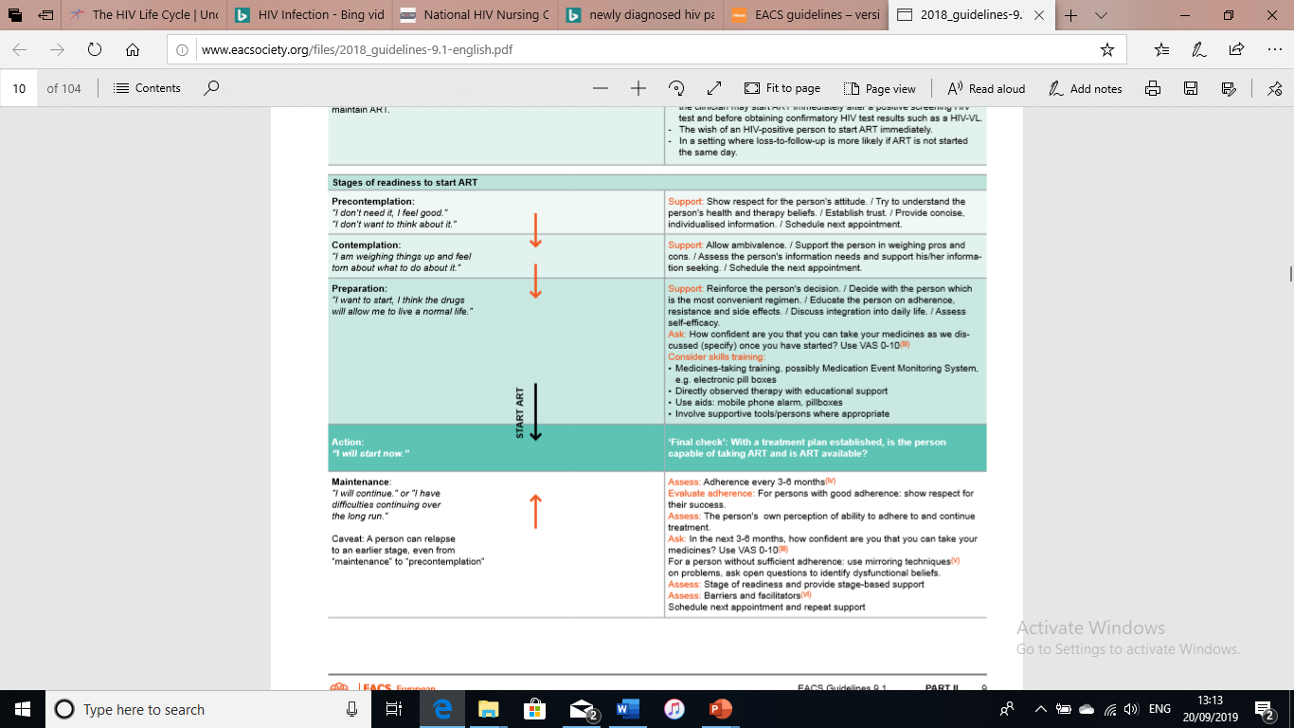
Zrozumienie 5 etapów gotowości do rozpoczęcia ART
Notes:
The trajectory from problem awareness to maintenance on ART can be divided into five stages. Knowing a person's stage, health care providers use appropriate techniques to assist them to start and maintain ART.

Slide 16
Powody, dla których warto się przełączyć
1. Udokumentowana toksyczność
2. Zapobieganie długotrwałej toksyczności.
3. Unikanie interakcji lekowych.
4. Kobiety pragnące zajść w ciążę.
5. Starzenie się i/lub choroby współistniejące
6. Uproszczenie: zmniejsz pigułki, popraw przyczepność.
7. Ochrona przed zakażeniem wirusem zapalenia wątroby typu B
8. Fortyfikacja schematu
9. Redukcja kosztów
Notes:
1. Documented toxicity caused by one or more of the antiretrovirals included in the regimen.
2. Prevention of long-term toxicity. This may include person's concerns about safety
3. Avoidance of drug-drug interactions, page.
4. Planned pregnancy or women wishing to conceive.
5. Ageing and/or comorbidity with a possible negative impact of drug(s) in current regimen.
6. Simplification: to reduce pill burden, adjust food restrictions, improve adherence.
7. Protection from HBV infection or reactivation by including tenofovir in the regimen
8. Regimen fortification: Increasing the barrier to resistance of a regimen in order to prevent failure.
9. Cost reduction: switching to the generic form of their current regimen, if available

Slide 17
2 schematy leków
EACS zaleca jako pierwsza linia
DTV plus 3TC lub FTC lub DTV/3TC FDC (Dovato)
Dolutegrawir (DTV) plus rylpiwiryna DTV/RPV FDC (Juluca)
Kabotagrawir z rylpiwiryną

Slide 18
2 schematy leków
Zagrożenia
VL >500 000
Tx przy Dx (bez rezystancji lub hx)
Koinfekcja Hep B
Ciąża
Wcześniejsze użycie PREP
Zaburzenia funkcji poznawczych

Slide 19
Injectables
Cabotegravir plus rilpivirine
Zaczęcie od tabletek doustnych x 1 miesiąc
Zastrzyki Q2 miesięcznie
3 ml wstrzyknięcia (2) do miejsca brzuszno-pośladkowego (lewy i prawy)

Slide 20
Korzyści z zastrzyków
Brak tabletek codziennych
Łatwe w systematyce zażywania?
Dla osób trudnych w zastaniu?
Przeważnie dobrze tolerowany
Zmniejsza interakcje między lekami
Większa satysfakcja dla pacjentów

Slide 21
Skutki uboczne
Reakcje w miejscu wstrzyknięcia
Ból głowy, zawroty głowy
Depresja, lęk, trudności w zasypianiu (bezsenność), nietypowe sny
Podwyższona temperatura, uczucie gorąca
Bóle i bóle, bóle mięśni
Zmęczenie, uczucie słabości
Nudności (mdłości), wymioty, ból brzucha, biegunka
Wysypka

Slide 22

Notes:
22

Slide 23
Opór ART

Slide 24
Czym jest opór?
HIV replikuje codziennie miliardy nowych wirusów.
Błędy zdarzają się z kopiami. Te drobne różnice nazywane są mutacjami.
Niektóre mutacje powodują, że leki są mniej skuteczne lub w ogóle nie działają.
Te szczepy HIV nazywane są lekoopornymi.

Slide 25
HIV / ART opór
Opór występuje głównie przy słabym stosowaniu
Mutacje podczas replikacji wirusa nie są kontrolowane przez ART i mogą się namnażać
Leki oporne prowadzą do niepowodzenia wiremii
Testowanie oporności przed ART i z utratą kontroli wirusologicznej
Notes:
No antiretroviral drug is resistance-proof HIV drug resistance may evolve naturally.
When HIV replication is not fully suppressed, drug resistance results.
This situation is frequently linked to non-adherence of ARV therapy.
Resistant viruses can spread and affect ARV therapy.
Transmission of HIV resistance strains is of increasing concern.
Early prevention of viral load failure (where the viral load becomes detectable) is important to reduce the incidence of resistance.
An elevated viral load may be a sign of poor adherence and with adherence counselling this may be brought under control if it is not too advanced.
HIV is “resistant” to a drug occurs if it keeps multiplying rapidly while taking ART.
Changes (mutations) in the virus cause resistance. HIV mutates almost every time a new copy is made. Not every mutation causes resistance.

Slide 26
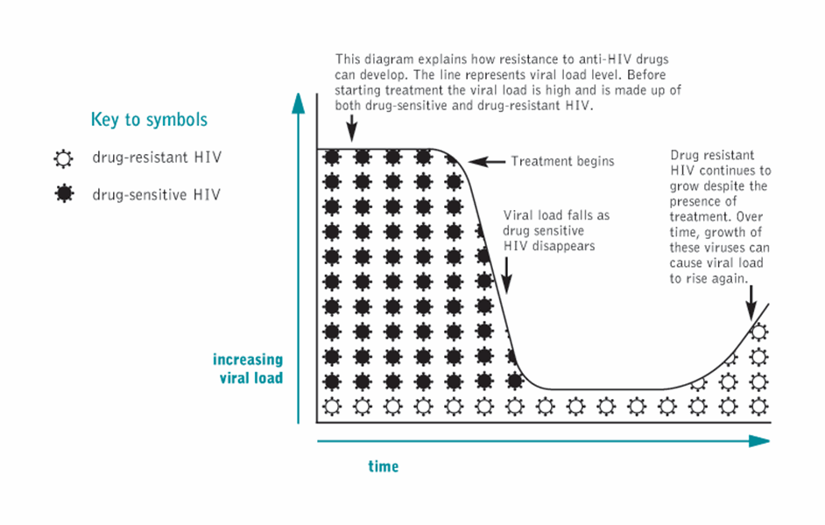
ART resistance
Notes:
When the patient starts to take the medication the viral load goes down and the drug sensitive virus decreases.
Once that is gone then the drug sensitive virus is then able to replicate with no pressure

Slide 27
Niesystematyczne stosowanie jako wiodąca przyczyna oporu

Slide 28
Czynniki związane z przestrzeganiem zaleceń
Brak zrozumienia
Młodszy wiek
Kwestie psychospołeczne
Nieujawnienie serologicznego statusu HIV
Nadużywanie substancji
Piętno
Notes:
Lack of understanding- Not enough knowledge about how HIV works and how it affects the virus, Not taking the drugs will advance the HIV, just taking it sometimes will develop resistance
Younger age- youths and young adults and active life all kinds of things going on to but up barriers to adherence, late nights, partying, university, disclosure
Psychosocial issues housing, friends family issues
Nondisclosure of HIV serostatus taking drugs may somehow disclose their status
Substance abuse alcohol or drug use can make adherence difficult
Stigma

Slide 29
Czynniki związane z przestrzeganiem zaleceń
Osobiste zaangażowanie
Styl życia i praca
Trudności z przyjmowaniem leków
Złożone schematy i działania niepożądane leków
Problemy z kosztami
Wsparcie ze strony partnera, rodziny, przyjaciół
Notes:
Personal commitment
Lifestyle and work- working nights, busy life, children
Difficulty with taking medication – physical problems with swallowing, psychological problems making it difficult,
Complex regimens and adverse drug effects; co morbidities making the number of tablets taken difficult, or interactions or different food restrictions
Cost issues- do they have to pay, can they pay?
Support from partner, family, friends lack of support has been shown to be a barrier, with support, people can remind them and emotionally support them through it

Slide 30
Konsekwencje słabego przestrzegania zaleceń
Niepełna supresja wirusa
Ciągłe niszczenie układu odpornościowego
Postęp choroby
Pojawienie się szczepów opornych
Ograniczone opcje na przyszłość

Slide 31
Rola pielęgniarki w stałym przestrzeganiu zaleceń
Potwierdź, że rozumiesz, że to trudne
Potwierdź zrozumienie ich schematu
Oceń przestrzeganie
Dowiedz się, dlaczego pominięto dawki
Zapytaj o skutki uboczne
Zaproponuj sugestie, jak pokonać przeszkody
Notes:
acknowlede that difficulties taking antiretrovirals are common and inevitable at some point in treatment.
Your role is to help identify these difficulties and try to make it easier for the patient to take the medication.
Example:
Taking pills every day is really hard. Most people have problems taking their pills at some point during treatment. I am going to ask you about problems that you have had taking your pills. Please feel comfortable telling me about pills you may have missed or taken late; I am asking because I want to make it easier for you to take them.
Confirm Understanding of Regimen
Using a visual aid, such as a chart that shows color images of the available antiretroviral pills, ask the patients which medications they are taking.
For each of the indicated pills, ask how many and exactly how often they are taking them.
Ask if they have special instructions for any of the pills, such as dietary restrictions or extra fluid requirements.
If any answers are incorrect, it is important at this time to focus on clarifying the regimen prior to completing the adherence assessment.
Assess Adherence
Ask the patients about their adherence over the past 3 days, 1 day at a time.
Start with the day prior to the interview (ie, yesterday) and ask them how many of their pills they had missed or taken late that day.
Then ask about the 2 days prior to that, addressing each day separately. Next, ask about how many doses they had missed or taken late over the past 7 days and 30 days.
If they report no missing doses, ask them how long it has been since a dose was missed.
Alternatively, a visual analogue scale can be used to assess recent adherence using a more simple visual scale.
Ask About Reasons for Missing Doses
For patients that report missing any dose, ask them if they know the reasons why.
Prompt them if they cannot offer an explanation. Common reasons why people miss medications include simply forgetting, being away from home, being too busy with other things, a schedule change, too many side effects, feeling sick or depressed, and running out of pills.
Ask about Patient attitudes (beliefs and perceptions)
Discuss disclosure, family or friend support
Identify barriers (Housing, shared)
Integrate tx into patient daily routine
Ask About Medication Side Effects or Other Problems
Ask the patients about medication side effects or other problems that they may be experiencing.
Prompts can be offered, such as asking about nausea, diarrhea, difficulty swallowing the pills, headaches, fatigue, depression, or any other physical or emotional complaints.
Collaborate with the Patient to Facilitate Adherence
Reassure the patients again that problems with adherence are common.
Explain that your concern is based on the fact that missing more than 5-10% of the doses in a month (eg, more than 3-6 doses a month in a twice-daily regimen) can lead to the medications not working well anymore, and that missing less than this would be a good goal.
Take seriously all complaints about side effects or other physical or emotional problems and address them concretely. Offer suggestions to overcome specific obstacles the patients may have mentioned, such as the use of a watch alarm, medication organizer, extra packages of pills at work or in the car, or an unmarked bottle for enhanced privacy.
Ask the patients if they have any ideas of their own to make it easier to take the medications.
Finally, do not worry if the problem cannot be solved immediately; uncovering a problem with adherence is an important accomplishment and solutions to it can evolve in subsequent visits.

Slide 32
Podejście multidyscyplinarne
Ta sama wiadomość od wszystkich
Dokorzy
Pielęgniarki
Wiadomość o przestrzeganiu dla pacjenta
Farmaceuci
Doradcy

Slide 33
Skutki uboczne
Wspólne (krótkoterminowe)
GI żołądkowo-jelitowe-nudności, wymioty, biegunka
Centralny układ nerwowy: bóle głowy, zmęczenie, bezsenność, sen, obniżony nastrój
Wysypka
Długoterminowy
Lipidy, wątroba, gęstość kości, przyrost masy ciała

Slide 34
Podsumowanie
ART przedłuża życie
Przestrzeganie jest ważne, aby zapobiegać oporowi
Skutki uboczne można opanować
Pielęgniarki mogą być ważnym wsparciem dla osób przyjmujących ART

